Slide 1
Бюджет для граждан
городское поселение Октябрьское
2016 год

Slide 2
Бюджет – форма образования и расходования денежных средств, предназначенных для финансового обеспечения задач и функций государства и местного самоуправления.
Доходы бюджета – поступающие в бюджет денежные средства.
Расходы бюджета – выплачиваемые из бюджета денежные средства.

Slide 3
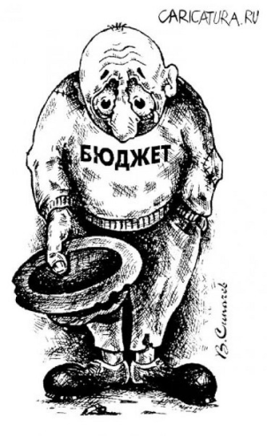
Дефицит бюджета – превышение расходов над его доходами.
Профицит бюджета – превышение доходов бюджета над его расходами.

Slide 4
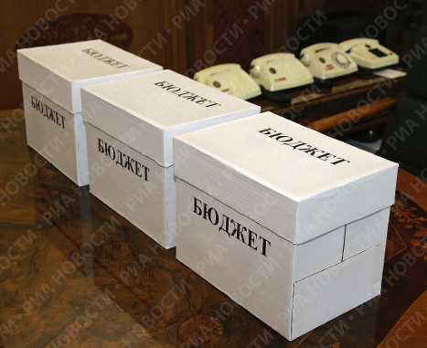
Основные параметры первоначального бюджета гп Октябрьское на 2016 год
в тыс. рублей
Наименование | 2016 г
ДОХОДЫ | 43 233,40
РАСХОДЫ | 43 233,40

Slide 5
Основные параметры бюджета гп Октябрьское на 2016 год
в тыс. рублей
 | План на 2016 г. (тыс. руб.) | 1 квартал на 01.04.2016 г. (тыс. руб.) | 2 квартал на 01.07.2016 г. (тыс. руб.) | 3 квартал на 01.10.2016 г. (тыс. руб.)
ДОХОДЫ | 43 233,40 | 7 112,20 | 16 336,0 | 32 292,1
РАСХОДЫ | 43 233,40 | 9 315,00 | 17 763,1 | 32 440,6

Slide 6
Исполнение доходной части бюджета гп Октябрьское за 9 месяцев 2016 г.
Доходы | Исполнение (тыс.руб.)
 | На 01.04.2016г. | % исполнения за 1 квартал 2016 г. | На 01.07.2016г. | % исполнения за 2 квартал 2016 г. | На 01.10.2016г. | % исполнения за 3 квартал 2016 г.
Налоговые доходы | 2 881,8 | 19,2 | 5 467,8 | 36,4 | 8 547,7 | 57,1
Налог на доходы физических лиц | 2 706,5 | 19,9 | 6 062,6 | 44,6 | 8 885,1 | 65,5
Единый сельскохозяйственный налог | 11,6 | 50,4 | 12,1 | 52,5 | 12,1 | 52,5
Налоги на имущество | 163,7 | 11,8 | -606,9 | -43,8 | -349,5 | -25,2
Налог на имущество физических лиц | 66,6 | 10,1 | 71,4 | 10,8 | 136,4 | 20,7
Земельный налог | 97,1 | 13,4 | -678,3 | 93,6 | -485,9 | -67,0
Неналоговые доходы | 533,8 | 69,3 | 825,4 | 75,3 | 1 112,8 | 98,8
Доходы от использования имущества, находящегося в государственной и муниципальной собственности | 20,1 | 4,6 | 143,0 | 32,5 | 336,1 | 83,2
Прочие доходы от использования имущества | 490,5 | 283,9 | 496,2 | 100,7 | 498,5 | 100
Доходы от продажи материальных и нематериальных активов | 23,2 | 14,7 | 175,5 | 111,4 | 212,5 | 116,4
Прочие поступления от денежных взысканий (штрафов) | 0,0 | 0,0 | 7,7 | 137,5 | 7,7 | 137,5
Денежные взыскания (штрафы) за нарушения законодательства РФ о контрактной системе в сфере закупок | 0,0 | 0,0 | 3,0 | - | 28 | -
Безвозмездные поступления | 3 696,5 | 13,8 | 10 042,9 | 35,8 | 22 631,7 | 63,4
Дотации бюджетам субъектов РФ и муниципальных образований | 2 102,7 | 23,5 | 2 959,2 | 50,0 | 7 504,7 | 86,4
Иные межбюджетные трансферты | 1 593,8 | 8,9 | 4 474,8 | 23,1 | 15 127,1 | 56
ИТОГО: | 7 112,2 | 16,7 | 16 336,0 | 37,0 | 32 292,1 | 62,3

Slide 7
Исполнение расходной части бюджета гп Октябрьское за 9 месяцев 2016 г.
Наименование | Рз | ПР | Исполнение (тыс. руб.)
 |  |  | На 01.04.2016 г. | % исполнения за 1 квартал 2016 г. | На 01.07.2016г. | % исполнения за 2 квартал 2016 г. | На 01.10.2016г. | % исполнения за 3 квартал 2016 г.
Общегосударственные вопросы | 01 |  | 5 345,3 | 28,1 | 10 148,8 | 52,5 | 16 273,6 | 84,2
Функционирование высшего должностного лица субъекта Российской Федерации и муниципального образования | 01 | 02 | 1 179,0 | 33,7 | 1 848,2 | 52,8 | 2 959,7 | 84,6
Функционирование Правительства Российской Федерации, высших исполнительных органов государственной власти субъектов Российской Федерации, местных администраций | 01 | 04 | 3 354,4 | 27,4 | 6 762,4 | 53,9 | 10 834,9 | 86,3
Резервные фонды | 01 | 11 | 0 | 0 | 0 | 0 | 0 | 0
Другие общегосударственные вопросы | 01 | 13 | 811,9 | 25,0 | 1 538,2 | 48,2 | 2 479,0 | 77,6
Национальная безопасность и правоохранительная деятельность | 03 |  | 173,6 | 95,4 | 173,6 | 32,7 | 173,0 | 32,7
Защита населения и территории от последствий чрезвычайных ситуаций природного и техногенного характера, гражданская оборона | 03 | 09 | 173,6 | 95,4 | 173,6 | 32,7 | 173,6 | 32,7
Национальная экономика | 04 |  | 2 466,0 | 22,6 | 4 813,3 | 41,8 | 7 376,1 | 48,8
Общеэкономические вопросы | 04 | 01 | 393,2 | 83,2 | 1 056,2 | 98,8 | 1 672,8 | 88,1
Транспорт | 04 | 08 | 622,7 | 29,6 | 989,4 | 47,0 | 1 731,9 | 82,2
Дорожное хозяйство (дорожные фонды) | 04 | 09 | 1 225,6 | 17,8 | 2 085,5 | 29,0 | 3 080,2 | 31
Связь и информатика | 04 | 10 | 76,7 | 13,2 | 218,4 | 37,7 | 371,2 | 64,1
Другие вопросы в области национальной экономики | 04 | 12 | 147,8 | 16,9 | 463,8 | 80,2 | 520,0 | 89,9
Жилищно-коммунальное хозяйство | 05 |  | 1 208,6 | 8,6 | 2 325,0 | 16,2 | 8 112,8 | 44,1
Жилищное хозяйство | 05 | 01 | 9,8 | 0,2 | 51,5 | 1,2 | 3 858,8 | 86,7
Коммунальное хозяйство | 05 | 02 | 0 | 0 | 0 | 0 | 743,2 | 9,1
Благоустройство | 05 | 03 | 1 198,9 | 28,4 | 2 273,5 | 50,5 | 3 510,8 | 60,9
Культура, кинематография | 08 |  | 96,5 | 18,5 | 254,4 | 44,1 | 411,5 | 67,8
Культура | 08 | 01 | 96,5 | 18,5 | 254,4 | 46,5 | 411,5 | 71,3
Другие вопросы в области культуры, кинематографии | 08 | 04 | 0 | 0 | 0 | 0 | 0 | 0
Социальная политика | 10 |  | 15,0 | 25,0 | 25,0 | 41,7 | 45,0 | 75
Пенсионное обеспечение | 10 | 01 | 15,0 | 25,0 | 25,0 | 41,7 | 45,0 | 75
Физическая культура и спорт | 11 |  | 10,0 | 14,3 | 23,0 | 32,9 | 48,0 | 68,6
Физическая культура | 11 | 01 | 10,0 | 14,3 | 23.0 | 32,9 | 48,0 | 68,6
ИТОГО: |  |  | 9 315,0 | 20,8 | 17 763,1 | 38,3 | 32 440,6 | 60

Slide 8
Подготовлено по материалам:
Решение Совета депутатов от 30.12.2015 г. № 141 «О бюджете муниципального образования городское поселение Октябрьское на 2016 год»;
Решение Совета депутатов от 29.04.2016 г. № 171 «Об утверждении отчета об исполнении бюджета муниципального образования городское поселение Октябрьское за 1 квартал 2016 года»;
Решение Совета депутатов от 13.09.2016 г. № 186 «Об утверждении отчета об исполнении бюджета муниципального образования городское поселение Октябрьское за 1 полугодие 2016 года»;
Решение Совета депутатов от 21.11.2016 г. № 194 «Об утверждении отчета об исполнении бюджета муниципального образования городское поселение Октябрьское за 9 месяцев 2016 года».

